Slide 1
Python 全局解释器锁与并发
尹立博
Seeing Machines
澳大利亚国立大学

Slide 2
分享提纲
static PyThread_type_lock interpreter_lock = 0; /* This is the GIL */
全局解释器锁 (GIL)
多进程 (multiprocessing)
多线程 (multithreading)
异步 (async)
分布式计算（以 Dask 为例）
Notes:
GIL 源代码见 ceval.c

Slide 3
“任一时刻，无论线程多少，单一 CPython 解释器只能执行一条字节码。”
Notes:
https://wiki.python.org/moin/GlobalInterpreterLock

Slide 4
全局解释器锁 (GIL)
GIL 不属于 Python 语言定义
而是 CPython 解释器实现的一部分
其他解释器不一定有 GIL
Jython (JVM) 和 IronPython (CLR) 没有 GIL
PyPy 有 GIL
其他语言也有 GIL
尤其是动态语言，如 Ruby MRI
Notes:
Jython/IronPython：这两者都没有支持 Python 3 的计划

Slide 5
GIL 与 Python 线程模型
CPython 使用 OS 原生线程，由 OS 负责调度
每个解释器进程有唯一的主线程和用户定义的任意数量子线程
GIL 是字节码层面上的互斥锁
PyThread_type_lock 是 OS 互斥锁的别名
每个解释器进程有且仅有一把锁
解释器启动时，主线程即获取 GIL
一个线程持有 GIL 并执行字节码时，其他线程阻塞
Notes:
阻塞：设计目的是等待 I/O

Slide 6
GIL 的优势
简化解释器实现
优化单进程性能
简化 C 扩展库的整合
在 1992 年，单 CPU 是合理的假设！
Notes:
单 CPU：多核心桌面处理器是 2005-06 年前后出现的
GIL 的劣势当然是它极大地限制了语言的并发性

Slide 7
Python 多任务模型
协作式 (cooperative) 多任务
在 I/O 前主动释放 GIL，I/O 之后重新获取
Py_BEGIN_ALLOW_THREADS / Py_END_ALLOW_THREADS
提升代码性能！
抢占式 (preemptive) 多任务
间歇性挂起活跃进程，交由 OS 重新调度
Python 2：每执行 100 个字节码
Python 3.2+: 每隔 5 毫秒
Notes:
协作式：示例见 socketmodule.c
调度间隔：sys. getcheckinterval() / sys.getswitchinterval()
由于 Python 线程由 OS 调度，刚释放 GIL 的线程可能立刻重新获取 GIL

Slide 8
去除 GIL 的难点
技术问题
Guido: 不降低单线程执行效率！
引用计数与垃圾回收
兼容现有 C 扩展
社区友好性
不显著提高开发难度

Slide 9
去除 GIL 的现有方案
Gilectomy：将 GIL 换成若干小锁
多线程竞争同一把锁
缓存命中率严重降低
PyPy：实验性分支支持软件事务内存 (STM)
STM 的实现非常困难
Starlark：兼容部分 Python 语法，并发执行字节码
用于 Google Bazel 编译系统
未来的趋势？
Notes:
缓存：数据原本可以用副本的形式保留在 CPU cache 中，而大所换小锁后必须保存在内存里

Slide 10
避开 GIL
多解释器进程并发 (multiprocessing)
避免执行 Python 字节码
Cython ctypes
部分 NumPy 函数释放 GIL
Numba JIT “nogil=True”
TensorFlow/PyTorch JIT

Slide 11
并行与并发
并发(concurrency)
多个操作可以在重叠的时间段内进行
任务 A 执行 -> 任务 A 执行 -> 任务A 执行 …
任务 B 阻塞 -> 任务 B 等待 I/O -> 任务B 等待 I/O …
并行(parallelism)
多个操作在同一时间点上进行
任务 A 执行 -> 任务 A 等待 I/O -> 任务 A 执行 …
任务 B 执行 -> 任务 B 等待 I/O -> 任务 B 执行 …
Notes:
https://laike9m.com/blog/huan-zai-yi-huo-bing-fa-he-bing-xing,61/

Slide 12
多线程与多进程
多线程并发
优势：共享内存空间，方便交换数据
劣势：同时写入内存将导致数据损坏
多进程并行
优势：内存空间独立
劣势：进程间交互需要序列化-通信-反序列化

Slide 13
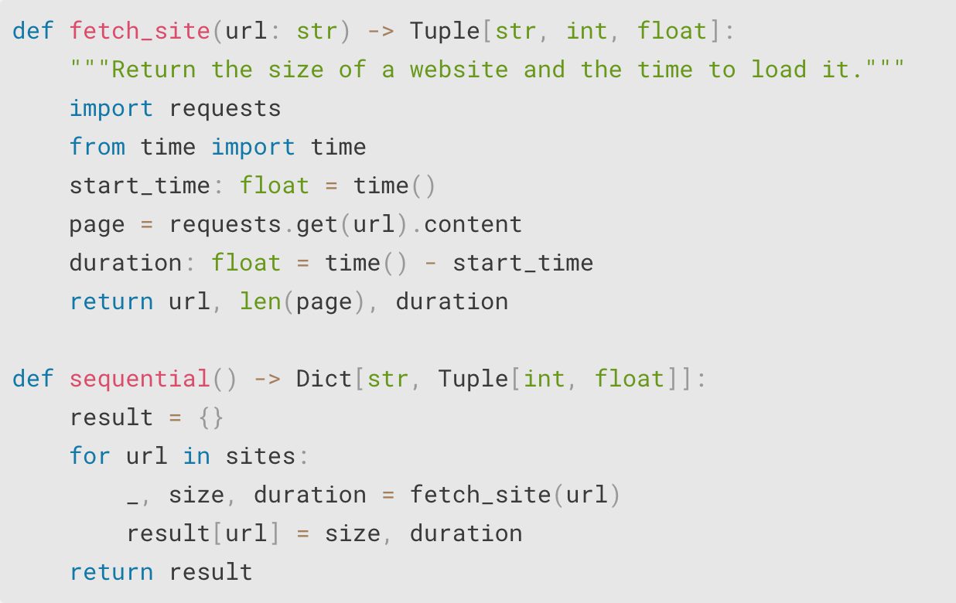
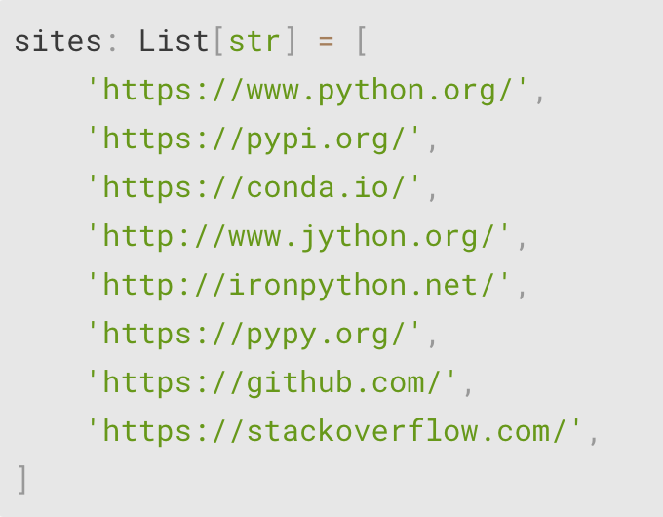
案例分析： 获取网页大小
Notes:
在这个案例中，子任务间是完全独立的

Slide 14
多进程 (multiprocessing)
适用场景：
CPU 占用率高
子进程间通信简单
相关变量和函数可被序列化，但占用内存较小
参见文档：
https://docs.python.org/3/library/multiprocessing.html
https://docs.python.org/3/library/concurrent.futures.html

Slide 15
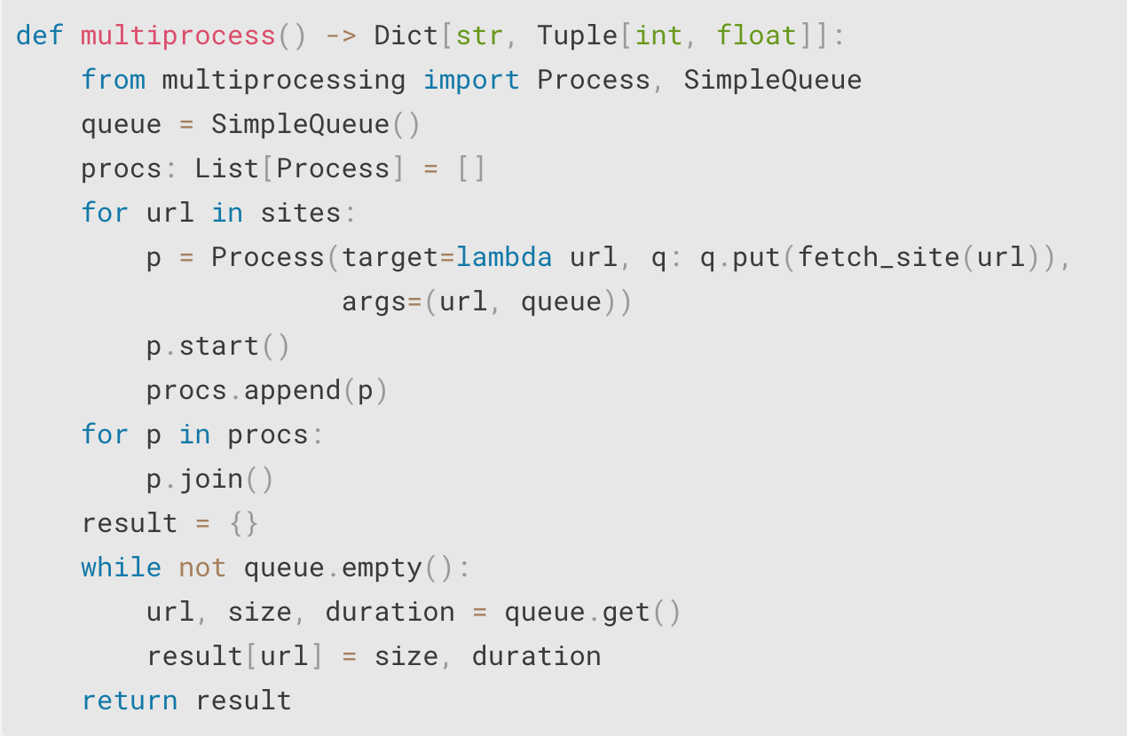
Notes:
进程间通信的基本工具是 Pipe。SimpleQueue 的实现使用了 Pipe 和至少一个锁

Slide 16
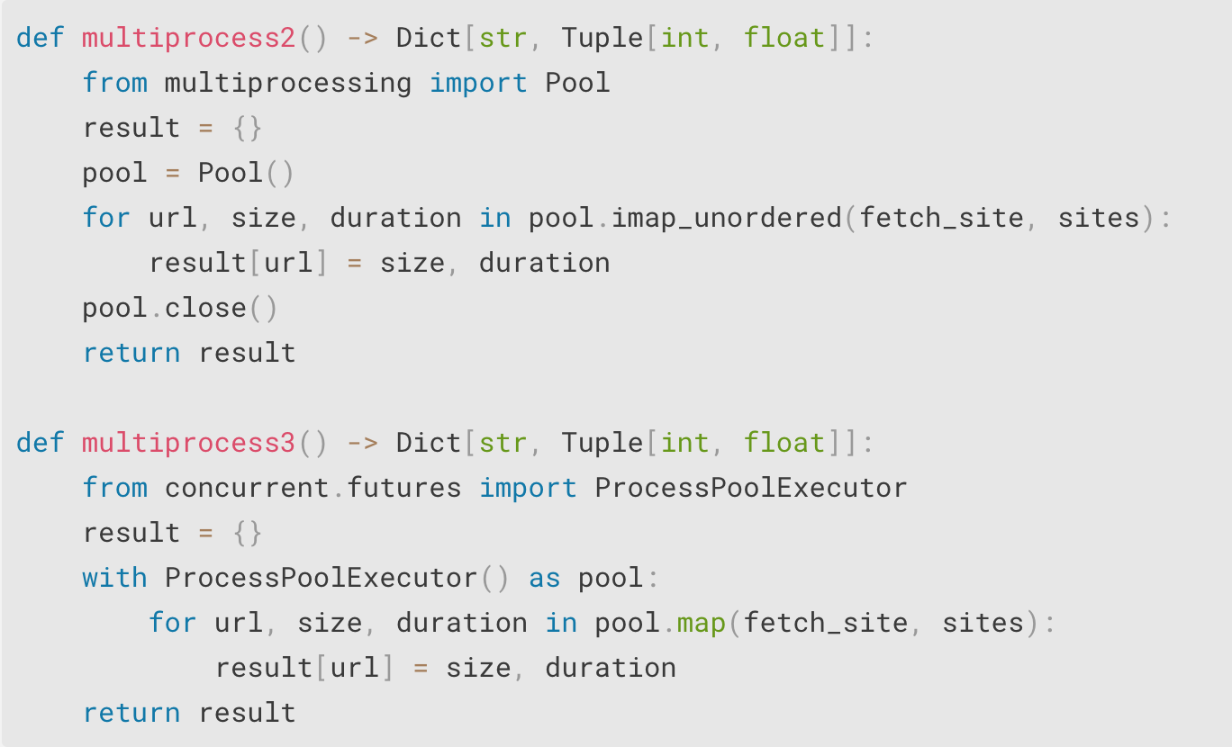
Notes:
不同的封装级别在易用性和功能之间提供多种选择
并发进行 I/O 操作正是 Python支持多线程的初衷

Slide 17
多线程 (multithreading)
适用场景：
CPU 占用率低
I/O 负载高
子任务需要共享内存
参见文档：
https://docs.python.org/3/library/threading.html
https://docs.python.org/3/library/queue.html

Slide 18
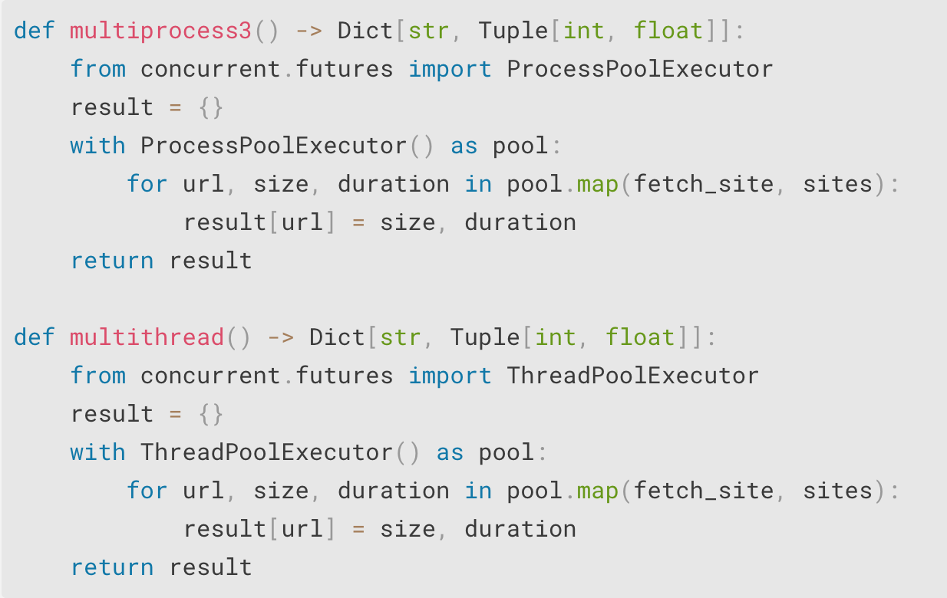
Notes:
统一多进程和多线程的 API 是 concurrent.futures 的亮点
在此案例中，进程可能会稍快，因为无需进行进程间通信；但速度差异远小于网络的影响

Slide 19
Python 多线程编程难点
CPython 的线程切换可能在任意字节码之间发生
Python 指令不具有原子性
每次访问受限资源都需获取锁
锁不具有强制性
即使忘记获取锁，代码也可能运行
竞争状态难以复制

Slide 20
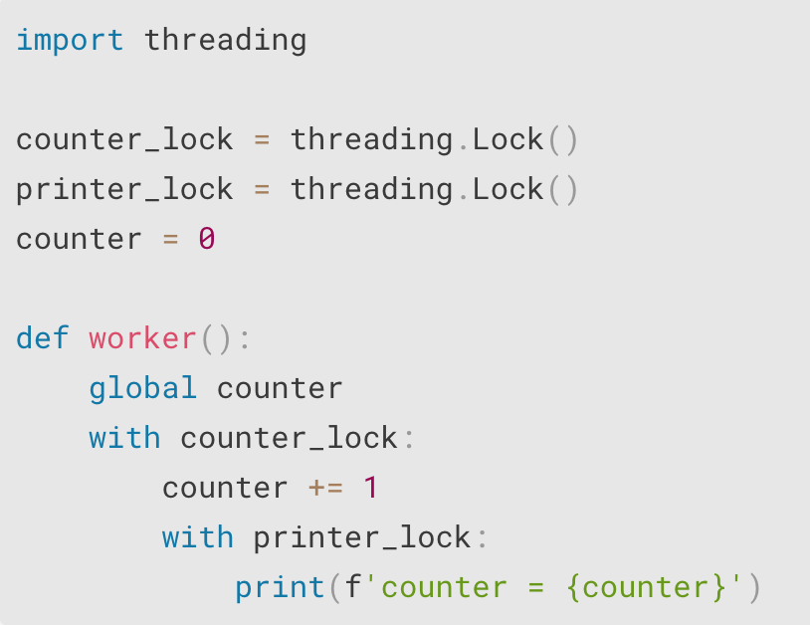
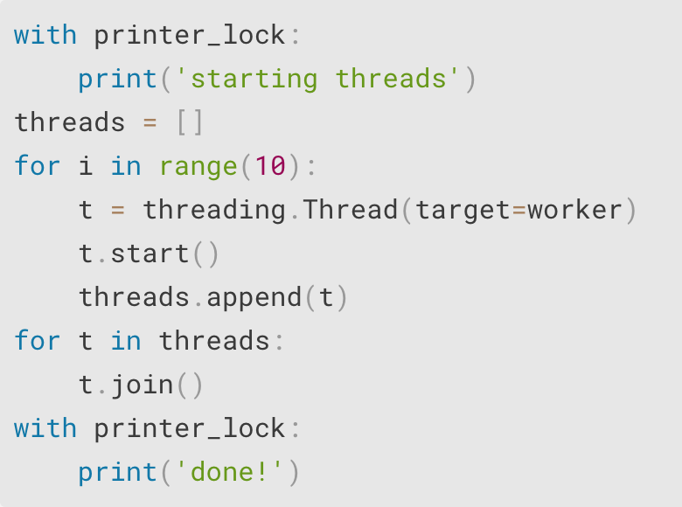
案例分析：多线程计数器

Slide 21
异步 (async)
使用生成器实现的协程
单一线程
比线程能更高效地组织非阻塞式任务
协程切换由 Python 解释器内完成
GIL其他语言也有异步编程
Go 语言的 goroutine
Nginx 用 C 实现了异步编程
参见文档：
https://docs.python.org/3/library/asyncio-task.html
Notes:
http://www.drdobbs.com/open-source/concurrency-and-python/206103078
文档：一些新功能需要 Python 3.7

Slide 22
异步 vs 线程
优势：
简单的多任务模型
明确的协程切换点
系统开销远小于 OS 原生线程
劣势：
有相对独立的生态系统
与其他并发模型混用较难
API 仍未稳定
Notes:
http://python.jobbole.com/88291/

Slide 23
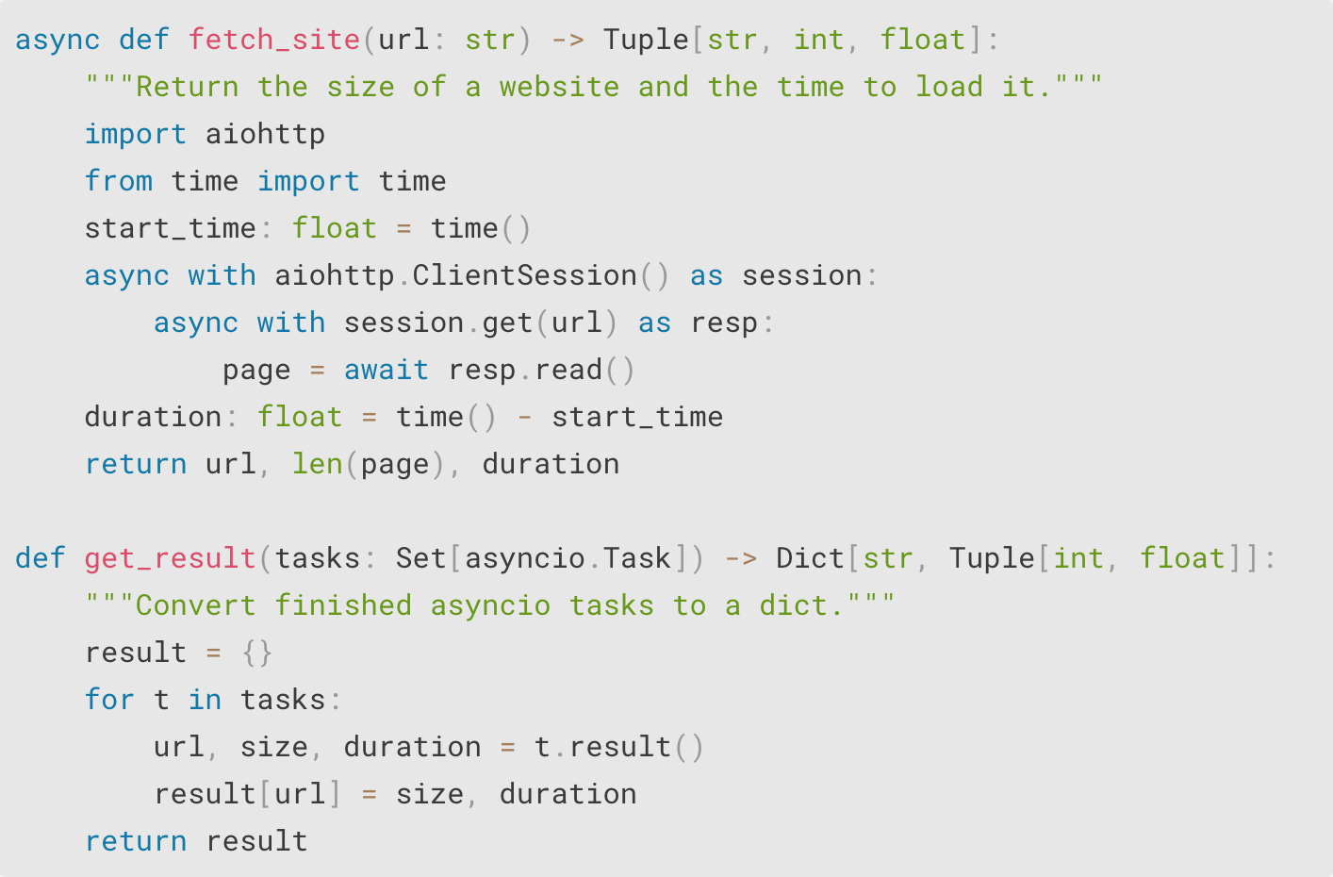

Slide 24
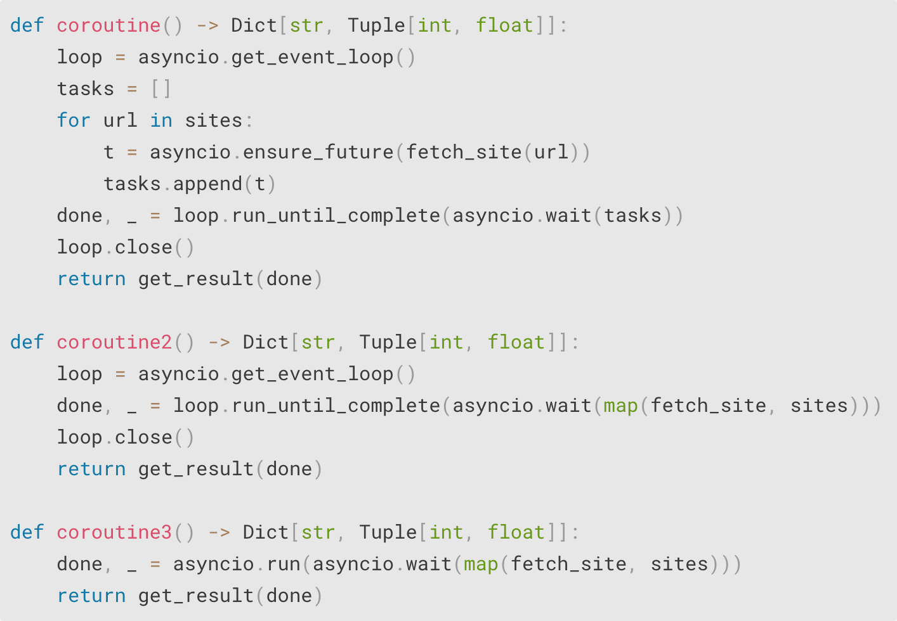

Slide 25
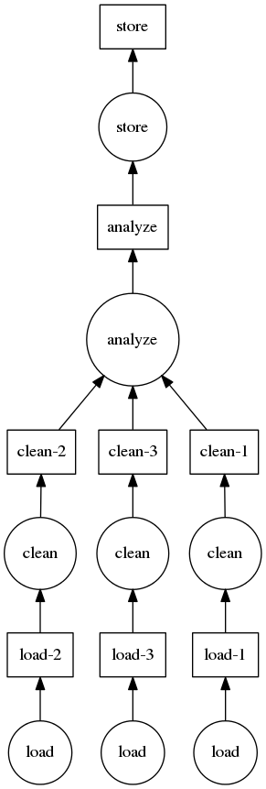
分布式计算（以 Dask 为例）
Dask
基于运算图的动态任务调度器
使用动态调度器扩展 NumPy 和 Pandas
Distributed
Dask 在异构集群上的扩展
客户 – 调度器 – 工作节点
与 Spark 比较
纯 Python 实现
无需遵循 map-reduce 范式
细粒调度带来较低的延迟
Notes:
扩展 NumPy 和 Pandas：通过划分数据的方式，支持比内存容量更大的数据集和并行计算

Slide 27
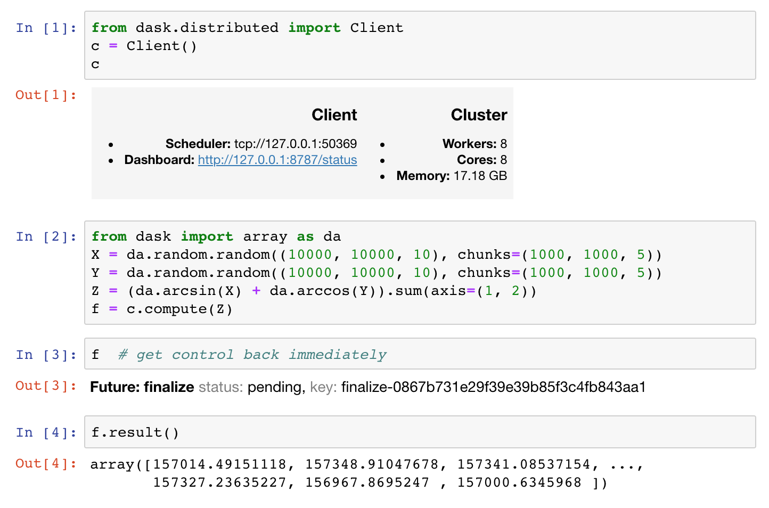

Slide 28
相关会议演讲
Dave Beazley: Understanding the Python GIL, PyCon 2010
https://www.youtube.com/watch?v=Obt-vMVdM8s
https://www.dabeaz.com/python/UnderstandingGIL.pdf
Dave Beazley: Embracing the Global Interpreter Lock (GIL), PyCodeConf 2011
https://www.youtube.com/watch?v=fwzPF2JLoeU
Larry Hastings: Python's Infamous GIL, PyCon 2015
https://www.youtube.com/watch?v=KVKufdTphKs
Larry Hastings: Removing Python's GIL: The Gilectomy, PyCon 2016
https://www.youtube.com/watch?v=P3AyI_u66Bw
A Jesse Jiryu Davis: Grok the GIL Write Fast And Thread Safe Python, PyCon 2017
https://www.youtube.com/watch?v=7SSYhuk5hmc

Slide 29
相关会议演讲
Raymond Hettinger: Keynote on Concurrency, PyBay 2017
https://www.youtube.com/watch?v=9zinZmE3Ogk
https://pybay.com/site_media/slides/raymond2017-keynote/index.html
Dave Beazley: Fear and Awaiting in Async: A Savage Journey to the Heart of the Coroutine Dream
https://www.youtube.com/watch?v=E-1Y4kSsAFc
Robert Smallshire: Coroutine Concurrency in Python 3 with asyncio
https://www.youtube.com/watch?v=c5wodlqGK-M
Matthew Rocklin: Dask for ad hoc distributed computing
https://www.youtube.com/watch?v=EEfI-11itn0
Matthew Rocklin: Dask: A Pythonic Distributed Data Science Framework, PyCon 2017
https://www.youtube.com/watch?v=RA_2qdipVng

